Slide 1
Ern e Rosmini: la lotta per il Logos Rosalia Azzaro Pulvirenti CNR/CERIS- Roma
Forum Internazionale “Parola nel dialogo culturale italo-russo” Conferenza internazionale “La lingua slava ecclesiastica e la sua influenza sulla lingua e sulla cultura russa contemporanea” Roma, 6 -7 giugno 2011

Slide 2
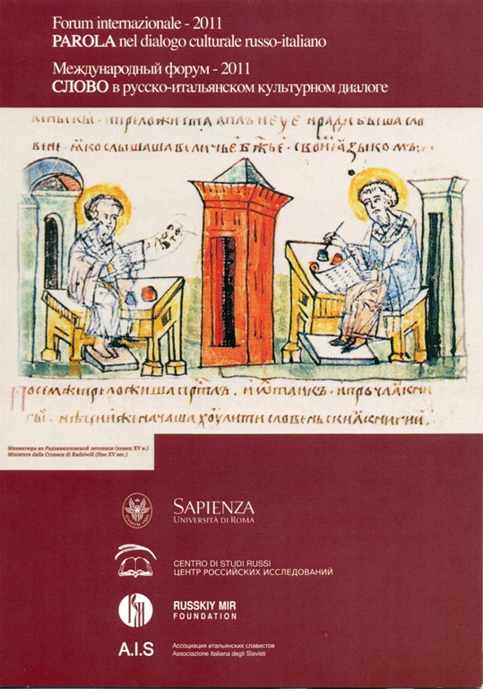
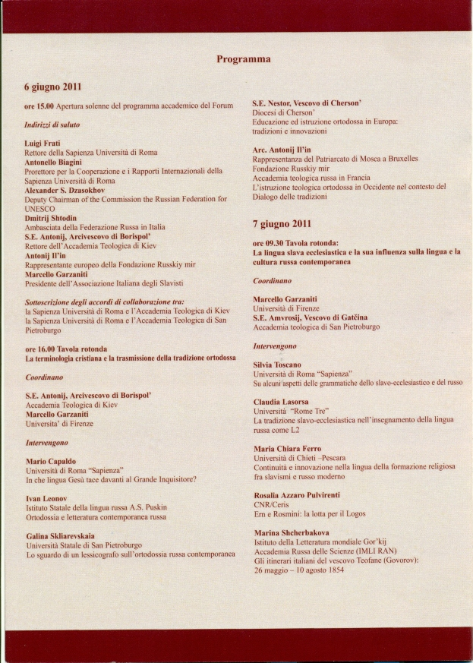

Slide 3
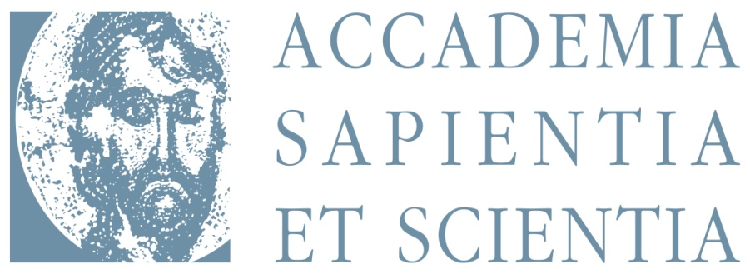
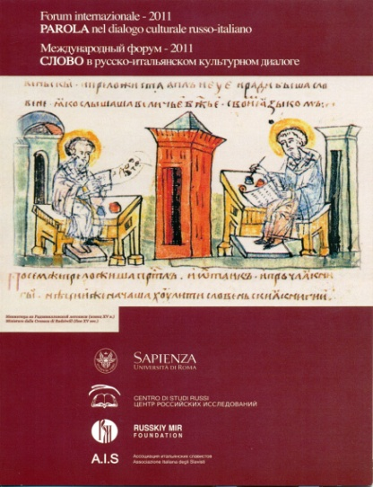
Forum Internazionale “Parola nel dialogo culturale italo-russo” Conferenza internazionale “La lingua slava ecclesiastica e la sua influenza sulla lingua e sulla cultura russa contemporanea” Roma, 6 -7 giugno 2011
Ern e Rosmini: la lotta per il Logos
Rosalia AZZARO PULVIRENTI
Ricercatore
Consiglio Nazionale delle Ricerche, CERIS

Slide 4
Vladimir Francevič Ern (1882-1917) è uno dei maggiori filosofi russi della scuola del grande Vladimir Solov’ëv (1853-1900) e fu amico fraterno sin dall’infanzia di Pavel Florenskij (1882-1937).
L’occasione di questa presentazione è la pubblicazione dell’opera principale di Ern, tradotta per la prima volta dal russo in un’altra lingua: Rosmini e la sua teoria della conoscenza. Ricerca sulla storia della filosofia italiana del XIX secolo (Put’, Mosca 1914/SanPaolo, Milano 2010)
Ern vede nella teoria della conoscenza di Rosmini “la base e il fondamento” del suo “filosofico bussare alle porte della sconfinata Verità”.

Slide 5
Tra il 1911 ed il 1913 Ern è a Roma per studiare filosofia italiana, con la moglie Evgenia Davydovna e la figlia Irina, spesso ospite del poeta e filologo V. Ivanov (1866-1949).
Tornato a Mosca, dal 1913 al 1916 pubblica appassionati articoli e due libri su Antonio Rosmini (1797-1855) e Vincenzo Gioberti (1801-1852), perché vuole farli conoscere ai suoi amici in Russia .
Quando Ern muore improvvisamente (nell’aprile del 1917 per una nefrite), Florenskii si fa promotore di una raccolta di Ricordi (Pamjati) su Ern tra i comuni amici, tra i quali:
S. Bulgakov (1871-1944),
E. Trubeckoj (1863-1920),
N. Berdjaev (1874-1948),
N. Losskij (1870-1945),
S. Durylin (1866-1954),
S. Askol’dov (1870-1945).

Slide 6
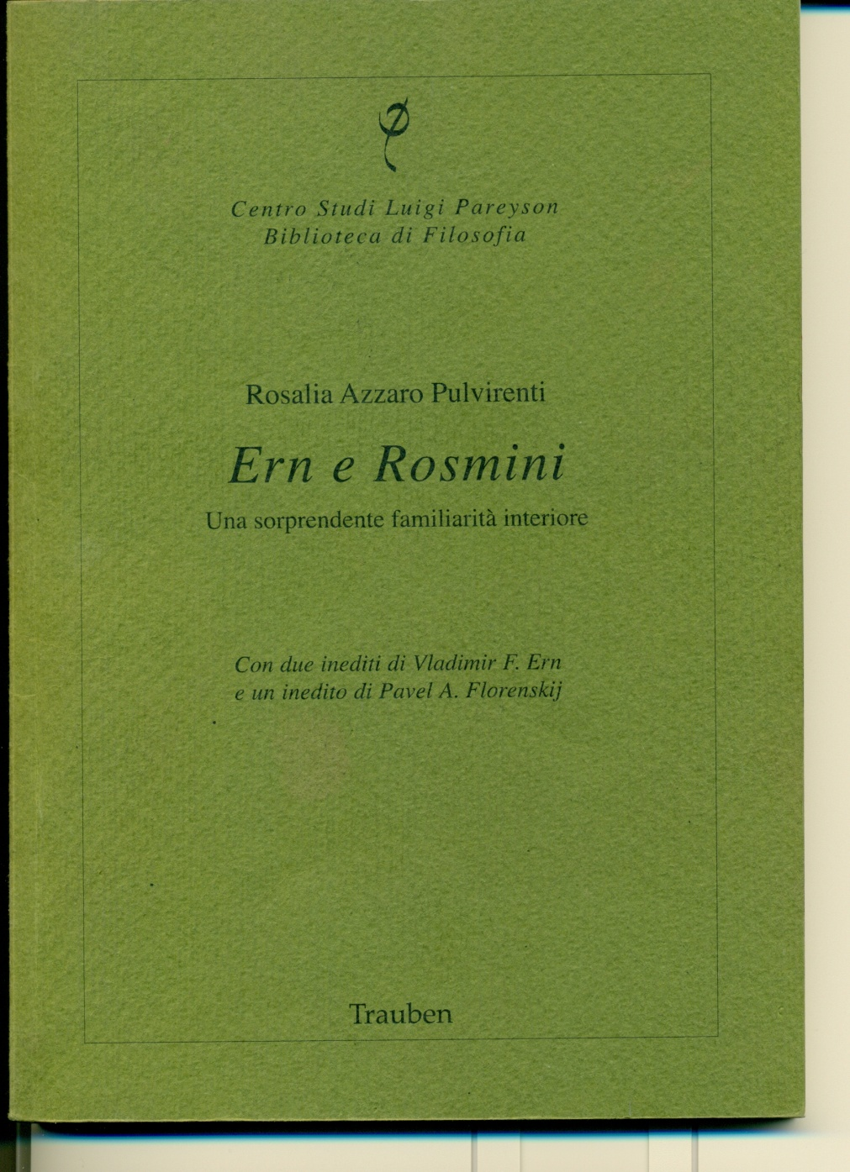
Ma cosa ha trovato a Roma Ern di tanto straordinario, da volerlo partecipare ai suoi amici in Russia?
“È assolutamente indubbio il fatto - egli scrive - che tra l’ontologismo italiano e le correnti originali del pensiero filosofico russo ci siano dei tratti di grande affinità interiore…”.
In questo volume su Ern e Rosmini (Trauben, Torino 2006) ho pubblicato un inedito di Florenskij in ricordo dell’amico scomparso e due inediti di Ern, per la prima volta tradotti dal russo:
Saggio sulla Teosofia di Rosmini, (Mosca, 1914)
Il posto di Rosmini nella storia della filosofia (Mosca, 1915)

Slide 7
Ecco il frontespizio del Saggio sulla Teosofia di Rosmini, che fu pubblicato da Ern su “Il Messaggero Teologico”(luglio-agosto 1914, pp. 535.568) rivista ufficiale dell’Accademia Spirituale della Chiesa Ortodossa, di cui all’epoca era direttore P. Florenskij.
“I tratti di una sorprendente familiarità interiore - scrive qui Ern -ancora una volta confermano l’idea che, nonostante le peculiarità nazionali, le vie dello spirito siano le stesse per l’intera umanità, e che le diverse nazionalità, per incontrarsi in un’unione superiore, seguano una sola strada: quella di approfondire in modo metafisico la propria coscienza e risalire alle vive radici ontologiche del proprio essere”*.
*V. F. Ern, Mesto Rozmini v istorii filosofii (Il posto di Rosmini nella storia della filosofia), in “Voprosy filosofii i psichologii”, 1915, vol. 127, pp. 249-250, trad. ital. in: R. Azzaro P., Ern e Rosmini p.45.

Slide 8
Ern parlando della Teosofia (l’ultima opera di Rosmini, incompiuta a causa della morte prematura) afferma:
“La Teosofia secondo Rosmini è una pura scienza, che è in relazione con il piano della conoscenza e non con il piano dell’essere; perciò è solo una parte della Saggezza e non tutta la saggezza, in quanto la saggezza è superiore alla scienza, sintetizzando in sé la conoscenza e l’essere. In altre parole, la teosofia non è Sofia ma soltanto la parte suprema della filosofia” (traduz. ital, 2006, p. 53)
In particolare, “la dottrina sulla creazione deve essere riconosciuta in tutta l’ontologia di Rosmini come il punto più importante” (ivi p. 80).

Slide 9
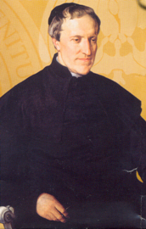
Antonio Rosmini (1797-1855) è il più grande pensatore italiano tra ‘800 e ‘900 e la sua filosofia è tuttora viva, come l’Istituto della Carità da lui fondato come sacerdote cattolico.
Fu molto stimato dai Papi, amico fraterno e padre spirituale di Alessandro Manzoni .
Ma nel 1887 alcune proposizioni tratte dai suoi scritti furono condannate dal Sant’Uffizio.
Nel 2001 Rosmini fu totalmente riabilitato dalla Chiesa Cattolica e nel 2007 proclamato Beato.
A Rosmini si deve il mio interesse per Ern: fu infatti il mio Maestro Michele F. Sciacca (1908-1975), a diffondere nel mondo il pensiero di Rosmini, elaborando sulla base di esso un proprio “spiritualismo cristiano”.

Slide 10
E qui dobbiamo prima di tutto dare atto ad Ern di essere stato un coraggioso pioniere dei rapporti culturali tra Russia e Italia!
Egli compì uno sforzo da gigante:
per leggere Rosmini, che scriveva in un italiano difficile al tempo in cui l’Italia non era ancora uno Stato unitario;
per tradurre parole e concetti di Rosmini in russo
Ern fu un vero ricercatore:
“cercatori della Città” si definivano lui e i suoi amici (riferendosi alla Gerusalemme Celeste ) non a caso il sottotitolo di quest’opera sulla Teoria della conoscenza, si intitola “Ricerca sulla filosofia…
studiò a fondo Rosmini al tempo in cui questo grande filosofo era molto amato da chi lo conosceva bene, ma anche malvisto da alcuni perché sacerdote , sempre fedele alla Chiesa Cattolica; mentre da altri, perché condannato dalla stessa Chiesa, sebbene solo come filosofo …
Se vogliamo parlare dei problemi legati differenza delle lingue, in un ambito difficoltoso come quello filosofico, dobbiamo quindi innanzi tutto ammirare lo sforzo titanico fatto da Ern nella traduzione e diffusione della filosofia di Rosmini in Russia.
Colgo qui l’occasione per ringraziare di cuore le nostre interpreti per l’ottimo lavoro che stanno facendo, sulla scia di Ern!

Slide 11
Ern tradusse in russo molti brani dalle opere più importanti di Rosmini, in particolare Il Nuovo saggio sull’origine delle idee e la Teosofia.
Andando a tradurre di nuovo dal russo in italiano questi brani, noi abbiamo adottato un criterio: confrontare le citazioni in russo con l’edizione originale dell’opera di Rosmini, quella letta e citata da Ern.
Nella traduzione dei due inediti più brevi di Ern (pubblicati nel 2006) abbiamo riportato nel corpo del testo il testo originale di Rosmini, ma anche in appendice la versione di Ern, riconvertita in italiano.
Facendo questo lavoro abbiamo potuto notare quale ottima traduzione fosse stata quella di Ern:
a volte il concetto in russo è espresso in maniera più semplice
a volte egli dà anche una sua interpretazione
ma non tradisce mai il significato essenziale e il testo originale.
Ma cosa Ern si prefiggeva nel fare tutto questo? La lotta per il Logos.

Slide 12
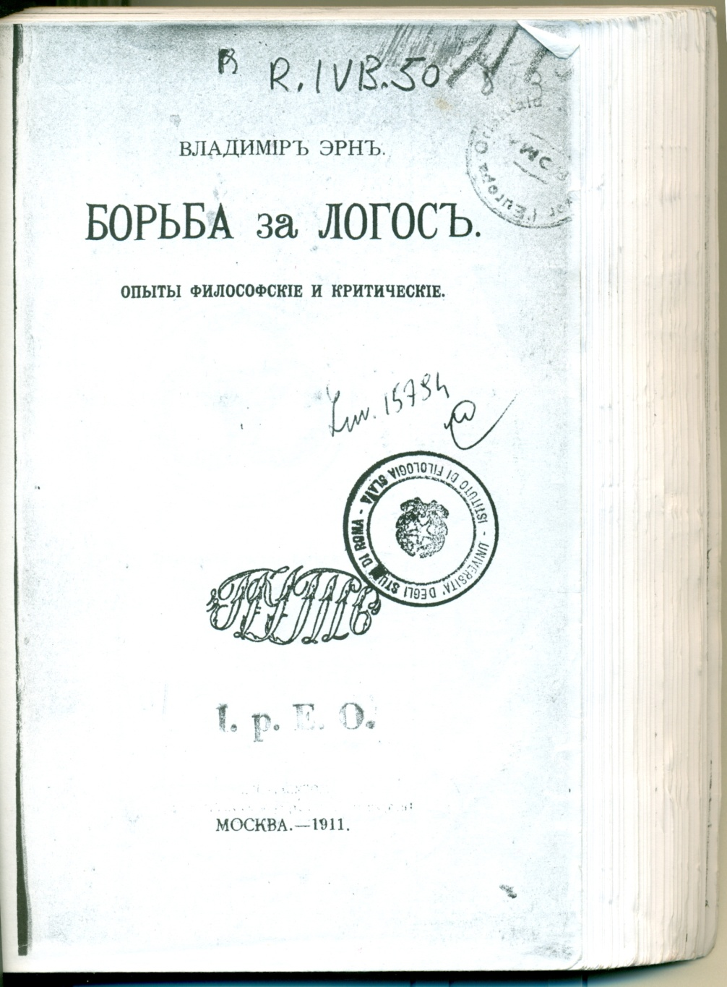
Ecco il frontespizio del primo libro pubblicato da Ern nel 1911, prima di partire per l’Italia: La lotta per il Logos.
Possiamo dire che Ern e Rosmini, come pure Solov’ev Florenskij ed i loro amici, avevano in comune questa esigenza ideale:
promuovere una filosofia viva, che non vuole escludere il Logos che si incarna, cioè quella Sofia-Sapienza Divina
che è presente in vari modi nel cosmo, nella mens e nella storia degli esseri umani, come “esemplare” (parola lasciata da Ern in italiano, nella sua traduzione di Rosmini in russo).

Slide 13
“Nella parola logos si riuniscono, secondo me – scirve Ern nella prefazione a questo libro - tutte le peculiarità della filosofia che è stata quasi del tutto dimenticata dalla modernità e che io considero in modo esclusivo l’unica reale e vera, sana e necessaria.
Il Logos [Λογος] è la “parola d’ordine” che invita la filosofia ad abbandonare la scolastica e il ragionamento astratto per tornare alla vita, e senza forzare la vita in schemi ma, al contrario, ascoltandola attentamente, la invita a farsi interprete ispirata e sensibile del suo significato divino, della sua gioia intima e nascosta, dei suoi obiettivi profondi”.
Ern B. F., Prefazione a Bor’bà za Logos [Lotta per il Logos], in: Socinenija [Opere], Moskva 1991, p. 11; cit. da

Slide 14
La dottrina del Logos divino come fonte dell’essere e del pensiero, risale secondo Ern all’ontologismo antico di Platone, deriva dalla speculazione dei Padri della Chiesa e dei teologi delle scuole dogmatiche, si ritrova negli scritti “areopagitici” e nell’ “energetismo” di Gregorio Palamas.
L’idea di una “sintesi neopatristica”, formulata più tardi da p. Georgij Florovskij, venne avanzata e proposta proprio da Ern.
Questo è “il problema che agita ancora oggi il pensiero nell’Oriente slavo , ma si tratta di un problema universale … la sfida cioè, per l’uomo di oggi, di un nuovo incontro con il Logos”.
Tomas Špidlík (Prefazione a Ern e Rosmini 2006, p.7)

Slide 15
E qui è importantissimo sottolineare che la dottrina di Ern presuppone non la slavofila contrapposizione di due culture cristiane, dell’Occidente e dell’Oriente, ma di due principi conoscitivi: quello della ratio soggettiva-umana e quello oggettivo-divino del Logos (Logos). Il cattolicesimo per Ern è altrettanto “logico” e dinamico” quanto l’ortodossia... Su questa via trova forti punti di contatto con Antonio Rosmini Serbati, “uno dei vertici più elevati nell’autocoscienza filosofica dell’Occidente moderno”, e con Vincenzo Gioberti, che secondo lui “cerca di ripristinare pienamente i metodi, caduti nell’oblio, del far filosofia propri dell’antichità e della patristica”.* *Ern V. F., Spor o psichologisme v ital’janskoj filosofii [“Controversia sullo psicologismo nella filosofia italiana”// Bogoslovskij vestnik, 1914, t. 1, n. 4, pp. 748, 753; Tratto da: Oleg V. Marčhenko, Alcune parole sul filosofo russo V. Ern, in: V. F. Ern, Rosmini e la sua teoria della conoscenza, a cura di R. Azzaro P., San Paolo 2010, p. 491.

Slide 16
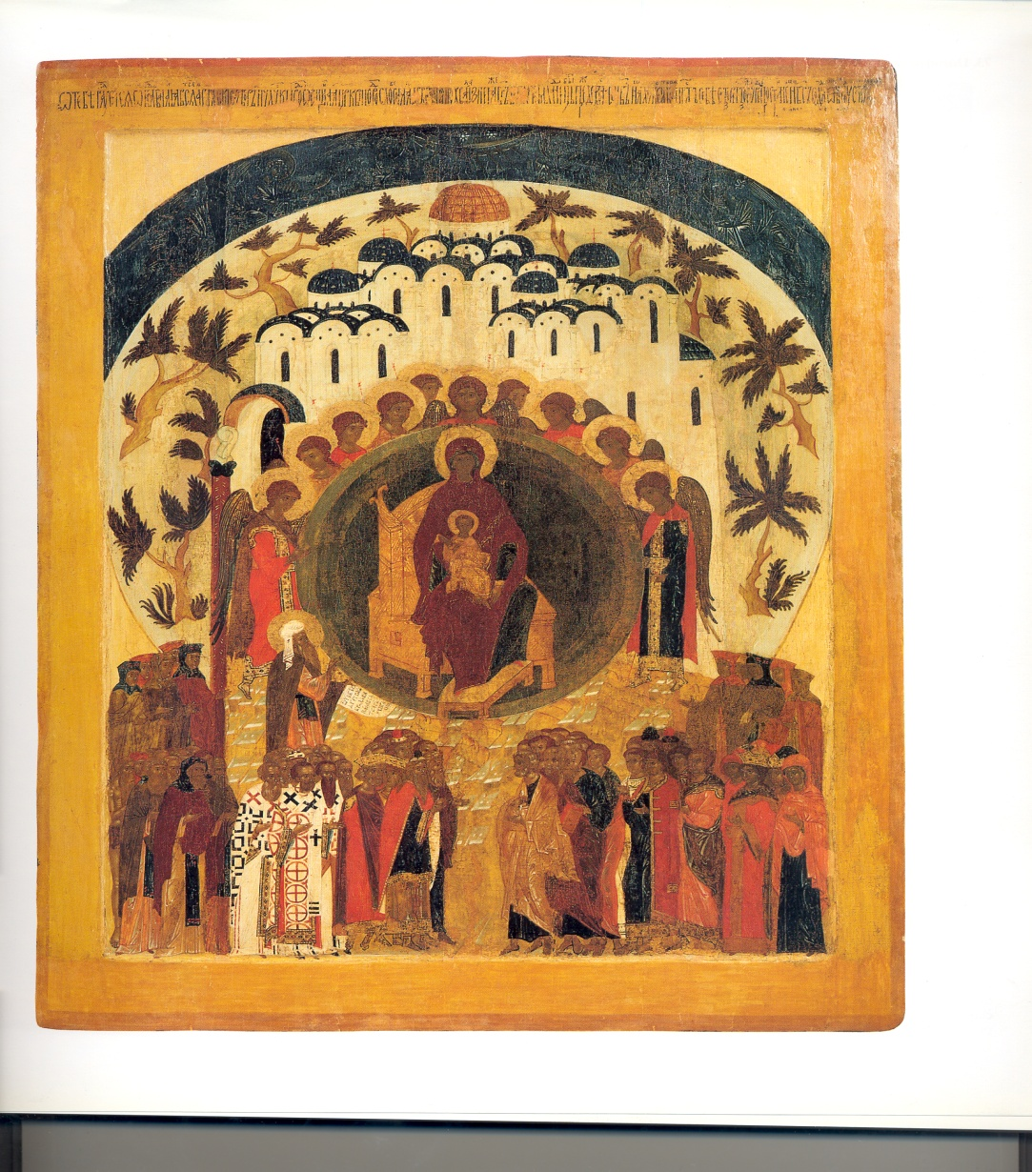
“Al ‘razionalismo’ europeo moderno Ern contrappone dunque la speculazione cristiana antica, che egli chiama “logismo” (da [Logos]). Alla base di questa “lotta per il Logos”, secondo Ern, sta l’esperienza dinamica della crescita esistenziale della persona...
“Non una “dottrina” teorica, non un’“idea” astratta, ma precisamente i santi come nuova realtà ontologica nella storia dell’umanità, i “primogeniti della tanto attesa e presentita unione tra Dio e l’uomo” (come ha scritto il fraterno amico di Ern, Vjaceslav Ivanov).
Secondo Ern, “l’essenza della verità è la vera essenza della persona - dell’uomo, della Chiesa, del cosmo - intesa come compimento ultimo e perfetto del suo intelligibile “sguardo”, divenuto riflesso della Sofia divina, intelligibile riflesso del suo essere in Dio dall’eternità.”*
“In Te si rallegra ogni creatura” (metà del XVI secolo, Russia centrale, Museo Kolomenskoe).
Tratta da: Sophia. La Sapienza di Dio, Catalogo della mostra di antiche icone russe, Electa, Milano 1999, p. 247
*Citato da: Oleg V. Marčhenko, Alcune parole sul filosofo russo V. Ern in: V. F. Ern, Rosmini e la sua teoria della conoscenza, 2010, pp. 477-497.

Slide 17
La “lotta per il Logos” dunque, è anche “lotta per l’essere umano”, che ha una caratteristica unica nell’universo:
“La capacità, riposta nella stessa natura della ragione e della parola, di raggiungere la verità totalmente unitaria e totalmente unificante - e questa capacità, scrive V. Solov’ëv - ha agito in popoli diversi separati gli uni dagli altri…”
Giustificazione del bene (Opravdanje dobra), in: Šocinenia, Mosca 1988, vol. I, p. 271.
Le opere di Ern furono ri-pubblicate per la prima volta a Mosca nel 1991, a cura di Nikolay Kotrelev, che è Vice- Presidente di “Sofia idea russa, idea d’Europa”, Associazione Internazionale fondata nel 1994 e presieduta dalla Prof.ssa Giuseppina Cardillo Azzaro.
Da “Sofia” è sorta a Roma, il 20 maggio 2010, l’Accademia Italo- Russa “Sapientia et Scientia”.

Slide 18
Dettagli sulla traduzione della terminologia filosofica
Questi pochi cenni bastano a capire la complessità del pensiero di Ern, ma ancora più profondo e articolato è il pensiero di Antonio Rosmini Serbati…che qui vi risparmio!
Vi rimando per questo all’ottima sintesi che ne fa lo stesso Ern nella sua opera: Rosmini e la sua teoria della conoscenza: 293 pagine in russo e 400 nella traduzione italiana.
Sono stati necessari più di due anni di lavoro per la traduzione dal russo in italiano!
Si tratta di testi di contenuto rigorosamente filosofico-metafisico, la cui lingua originale non è l’italiano e il russo odierno ma quelli di più di cento anni fa.
Possiamo intuire quindi le difficoltà di comprensione e traduzione da una lingua all’altra: dall’italiano al russo prima e poi dal russo in italiano.

Slide 19
Indice
Prefazione di Pier Paolo Ottonello
Introduzione di Rosalia Azzaro Pulvirenti
Rosmini e la sua teoria della conoscenza di Vladimir F. Ern
Sommario
Prefazione
Introduzione
Cap. I Vita e personalità di Rosmini
Cap. II Introduzione all’ideologia
Cap. III Saggio sull’ideologia di Rosmini
Cap. IV La disputa sullo psicologismo
Cap. V Fondamento ontologico dell’ideologia
Cap. VI Conclusione
Alcune parole sul filosofo russo V. Ern di Oleg V. Marčhenko
In memoria di V.F. Ern di Sergej N. Durylin
Bibliografia

Slide 20
Le traduttrici
Irina Borussovka ha tradotto dal russo in italiano (2006) i primi due inediti di Ern:
Saggio sulla Teosofia di Rosmini, (Mosca, 1914)
Il posto di Rosmini nella storia della filosofia (Mosca, 1915).
Silvia Ciancio Malcotti ha tradotto dal russo in italiano l’inedito di P. Florenkij
In memoria di V. F. Ern
Capitolo V del libro Rosmini e la sua teoria…
LAURA FERRARI ha tradotto dal russo in italiano tutto il resto del libro di ERN, Rosmini e la sua teoria della conoscenza:
Introduzione
Capitoli da I a VI
Conclusioni
Marčhenko
Durylin

Slide 21
Difficoltà di comprensione e traduzione
Già Ern nella sua traduzione di Rosmini cerca di usare un linguaggio più moderno e quindi attuale.
La traduzione dal russo in italiano ha cercato di mantenere uno stile “adeguato” all’epoca.
Il capitolo che riguarda la biografia di Rosmini per esempio sa molto di agiografia, ma è stato mantenuto lo stesso spirito che animava Ern nel dipingere con ammirazione Rosmini come uomo e come sacerdote.
Il Direttore della “Rivista Rosminiana” nella sua Prefazione a questo libro ha notato che nonostante la sua ammirazione, Ern non arriva a comprendere fino in fondo il pensiero di Rosmini…
Un motivo può essere quello che Ern “piomba giovanissimo in un ambito culturale e linguistico remoto, rispetto alla sua formazione”
Certo Ern non può essere arrivato a leggere tutte le opere di Rosmini, circa 8.000 pagine!
Il motivo più sostanziale è forse questo: Ern si rifiuta di accettare “la differenza dialettica tra Dio e il Divino”, una tendenza tipica della filosofia religiosa russa.

Slide 22
Ern chiama la teoria di Rosmini “ideologia”, perché si fonda sull’idea dell’essere innata ad ogni uomo, ma poi la critica come “psicologismo”.
Ern forse non tiene conto del fatto che per Rosmini “il Verbo è luce dell’anima”, dottrina esposta nella “Antropologia Soprannaturale”.
Mentre per Rosmini il piano filosofico e quello teologico devono essere sempre distinti, anche se non separati, per Florenskij ed Ern è il contrario.
Anche per questo alla fine Ern preferisce Gioberti, che pone alla base di tutto il suo pensiero l’assioma “l’Ente crea l’esistente”.

Slide 23
Non sempre la citazione di Rosmini è letterale, a volte Ern elabora in maniera personale.
Rosmini parla nel Nuovo Saggio” di “spirito ragionevole”, ma qui sostantivo e aggettivo hanno un significato diverso rispetto a quello che noi oggi attribuiamo a questi termini.
Ern scrive “razumnij duch” che vuol dire “spirito ragionevole” o anche “spirito intelligente”. Non sono sinonimi.
Razum in russo vuol dire ragione, intelletto, mente, ed è usato in vari modi, e va tradotto con l’una o l’altra parola a seconda del contesto in italiano).
Ern usa solo l’aggettivo “razumnij”, mentre abbiamo visto (e controllato) che nel Nuovo Saggio Rosmini usa sia “spirito ragionevole” che “spirito intelligente”.

Slide 24
“Nella sua “ragionevolezza”* il soggetto conoscente “è formato” dall’essere ideale. Supponiamo questo per un istante ed ammettiamolo senza discutere.
Ma, allora, l’essere ideale forma il nostro spirito nella sua “ragionevolezza”, cioè, solo in ciò che nel nostro spirito è conforme all’essere ideale. Di qualunque altra formazione l’essere ideale, per sua stessa natura, è incapace” (Cfr. ERN, Rosmini e la sua teoria della conoscenza…cit. p. 297)
* “razumnost’”: la traduzione letterale di questo termine è “ragionevolezza”
Nella traduzione abbiamo lasciato “ragionevolezza” tra virgolette, ma intendendo il significato probabilmente più esatto in Rosmini di “capacità, facoltà di raziocinio” o “intelligenza”.

Slide 25
In conclusione, la traduttrice si è imbattuta nella difficoltà di:
entrare dentro i concetti e all’interno del pensiero sia di Rosmini che di Ern e
doversi quasi costruire un lessico specifico russo e italiano.
Quando Ern non si limita a riportare il pensiero di Rosmini ma entra in gioco in prima persona, le difficoltà della traduzione aumentano.
A volte Ern usa costrutti sconosciuti e parole che non ci sono nel vocabolario.
Anche Marčhenko conia una sorta di neologismo, una costruzione linguistica quasi intraducibile in italiano

Slide 26
L’aver portato a termine dopo anni questa impresa - promuovere e curare la traduzione e la pubblicazione di opere russe sul pensiero italiano di di cento anni fa - è stato possibile grazie ad una Ricerca Libera finanziata dal Consiglio Nazionale delle Ricerche.
Ma il fatto che ciò sia stato possibile ad un filosofo, ad un “amante della Sofia” che non era in condizioni di tradurre dal russo, mi ha confermato nella convinzione che è possibile la vittoria dello spirito sulla materia!
Questa traduzione ha un valore esemplare, perché dimostra che è possibile tradurre – dall’italiano al russo e dal russo in italiano – le asperità e profondità del pensiero filosofico italiano e russo, senza tradire la precisione matematica dei concetti, delle idee e dei simboli.
Dimostra la possibilità della mente e della lingua umana di superare la barriera della lettera per arrivare alla parola che crea comunità e comunione (obšcina).
E dobbiamo ancora una volta darne merito al filosofo russo Vladimir F. Ern.

Slide 27
Уважаемые синьоры Розалия и Лаура! Я размышляю над статьей об Эрне и Розмини, как вы и просили. Посылаю вам несколько фотографий, возможно, они вам пригодятся для издания книги. Это могила Эрна в Москве на кладбище Новодевичьего монастыря. На плите имена покоящихся здесь: В.Ф. Эрн Е.Д. Эрн-Калашникова [жена Эрна, Евгения Давыдовна, урожденная Векилова] И.В. Эрн [дочь Эрна, Ирина Владимировна] До встречи, ваш Олег Марченко.
“Tutto ciò che Ern ha scritto per noi,
suoi conterranei,
vive e vivrà ancora a lungo
una piena vita interiore,
esortando con insistenza gli uni
a trovare risposte,
sostenendo e spingendo gli altri
ad andare avanti”
S. Askol’dov, Pamjati V.F. Erna (Ricordi di V. F. Ern),
in “Russkaja mysl" (“Pensiero russo”), Mosca 1917, n°5- 6.

Slide 28
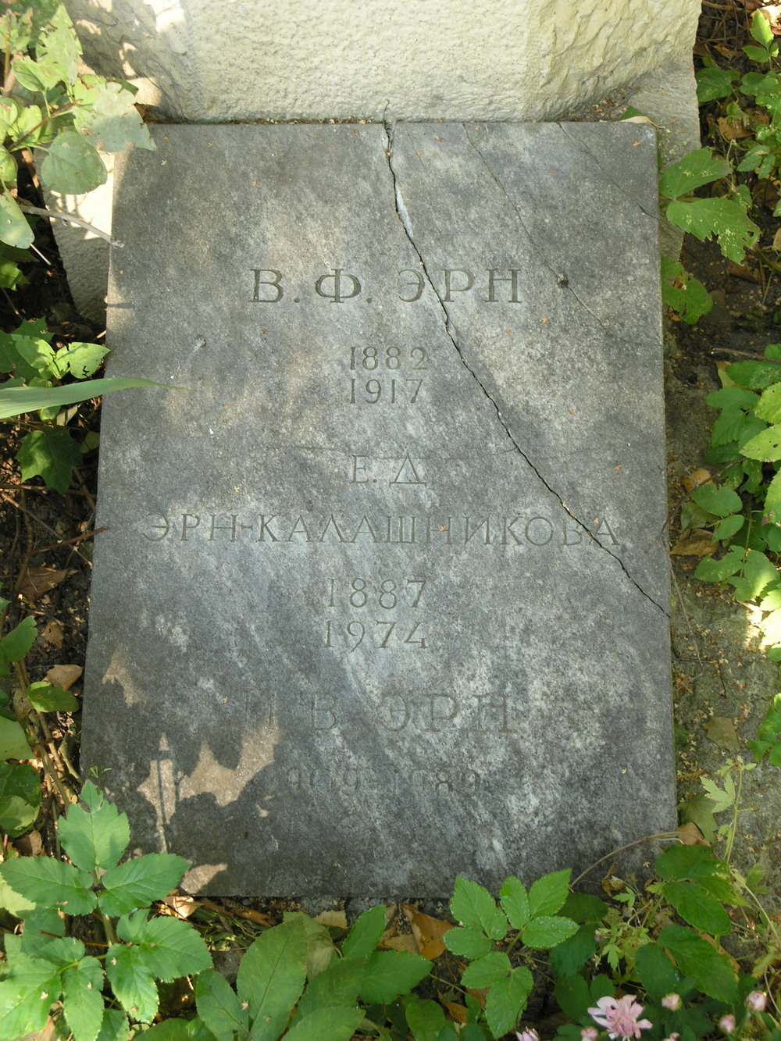

Slide 29
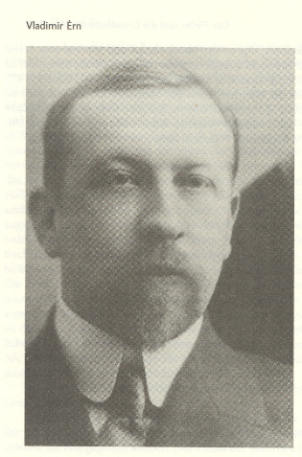
В.Ф. Эрн был, судя по всему, что мы знаем, человечески – благодаря
своей очень чистой и сильной воле – значительнее, чем его философские
труды, хотя и последние достаточно оригинальны и существенны, чтобы
на исключительно богатой панораме русской мысли той поры завоевать
ему свое, только ему принадлежащее место.
Сергей Аверинцев
“V. F. Ern, a giudicare da tutto ciò che sappiamo,
dal punto di vista umano è stato
- grazie alla sua onestissima e fortissima volontà -
ben più eminente delle sue opere filosofiche,
sebbene anche queste ultime siano tanto originali
e notevoli
da conquistargli nel panorama straordinariamente ricco
del pensiero russo di quel tempo, un suo proprio posto,
che a lui solo appartiene.”
Sergej Averincev

Slide 30
Conclusioni
Questa è la strada che Ern e Rosmini ci indicano per “risalire alle vive radici ontologiche del proprio essere”:
la lotta per il LOGOS come Parola viva,
come filosofia viva e non morta, cultura di vita e non di morte.
La verità si conosce e si realizza attraverso un processo di divino-umanità (bogočelovečestvo): attraverso concetti, parole e azioni, che sono mezzi per un rapporto personale con il Logos, la Sapienza Divina, il Verbo fatto Uomo.
Questa mi sembra esattamente la stessa funzione
che svolgono le lingue delle grandi religioni: il paleoslavo per la Chiesa Ortodossa, lo yiddish per l’Ebraismo ed il latino per la Chiesa Cattolica.
Non sono lingue morte: al contrario! Non sono mezzi di trasmissione di concetti superficiali o di scambi commerciali.
Sono strumenti insostituibili per la comunicazione più piena e più alta tra persone: la comunicazione spirituale.

Slide 31
Perché la lingua ecclesiastica antica ci è cara,
come la filosofia di Rosmini
e “l’idea russa” della scuola di Solov’ëv?
Perché introducono l’essere umano ad una vera comunicazione personale: con la Verità, la Bellezza, il Bene.
Come diceva Ern cento anni fa:
“Il pensiero russo mi è caro non perché sia russo, ma perché in tutto il mondo contemporaneo, in tutto il mondo d’oggi
è il solo a conservare la viva, fiorente eredità
della visione antico-cristiana”.
“Russkaja Misl”, n.2, 1911

